Slide 1
비대면 환경에서의 효과적인 교육 및 비즈니스를 위한
개인 맞춤형 융합 콘텐츠 생성 기반 기술
10주차 발표
김이홍조
2016112166 김윤호
2017112085 이유경
2017112099 조민지
2017111718 홍은주

Slide 2
목차
1. 프로젝트 개요
2. 진행 상황 보고
3. 차후 진행 계획

Slide 3

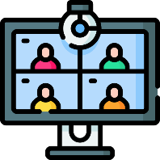


프로젝트 개요
비대면 환경에서의 효과적인 교육 및 비즈니스를 위한
개인 맞춤형 융합 콘텐츠 생성 기반 기술
- AI 자동 자막 생성 및
사용자 지정 자막 생성
- 자막 통합 관리 및 검색
-웹 기반 동영상 플레이어
자막기술

Slide 4
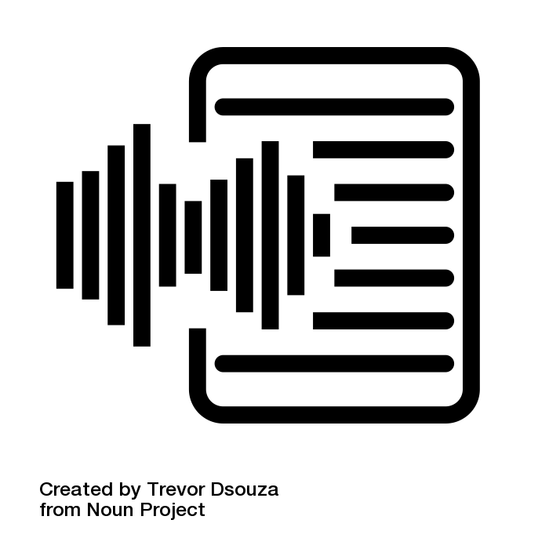

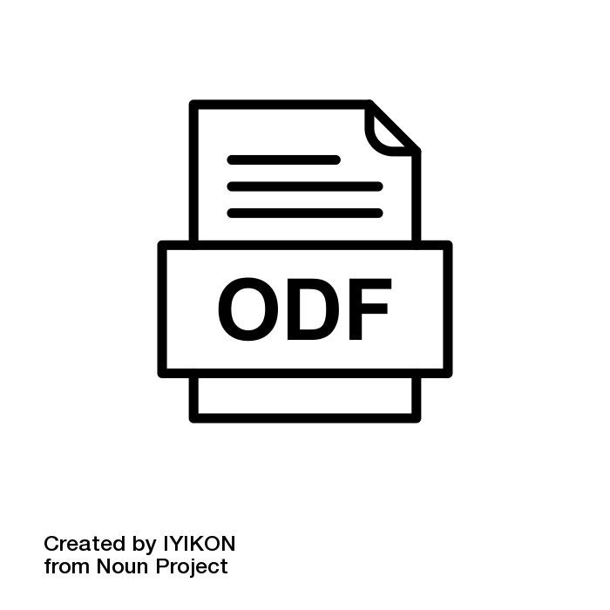
2. 진행 상황 보고
자막 종류 세분화
AI 음성인식
사용자 생성
ODF 파일

Slide 5
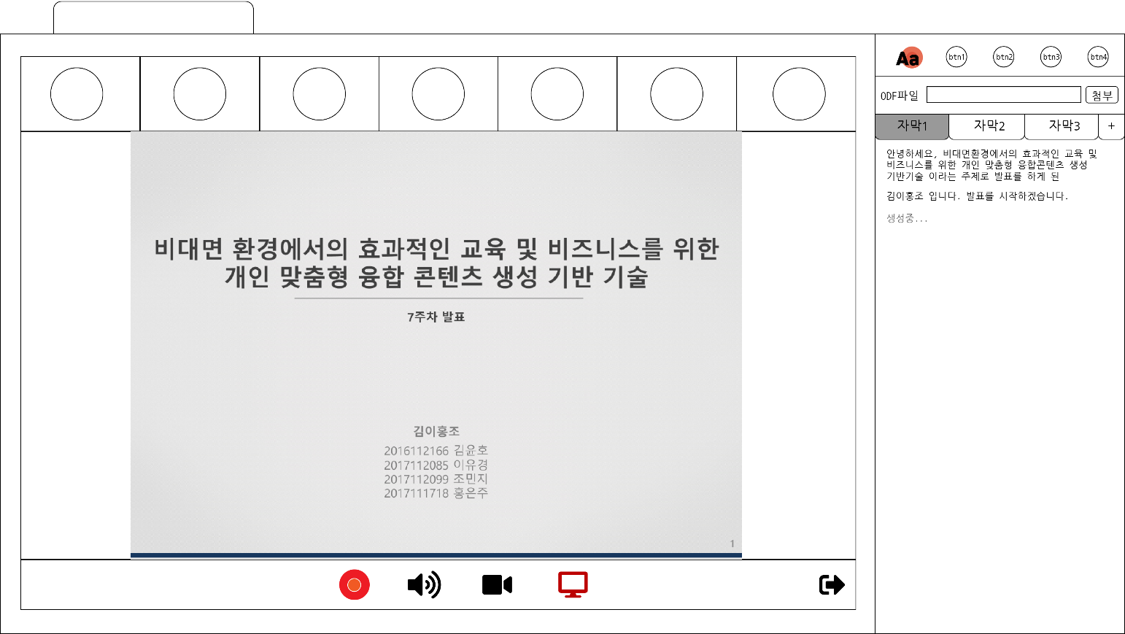
2. 진행 상황 보고
자막 종류 세분화
- AI 음성인식
동영상의 음성을 인식하여
자동 자막 생성.
자막은 동영상의 시간 정보를 함께 저장.
(실시간 영상은 녹화 후부터 함께 생성됨)
Notes:
동영상에 포함되어 있는 음성에 대해서도 자막을 생성한다. 음성 자동인식 엔진을 이용하여 음성을 인식하여 텍스트 정보, 즉 자막을 생성한다.
생성된 자막을 사용자의 로컬 저장소에 시간 정보와 함께 저장한다.

Slide 6
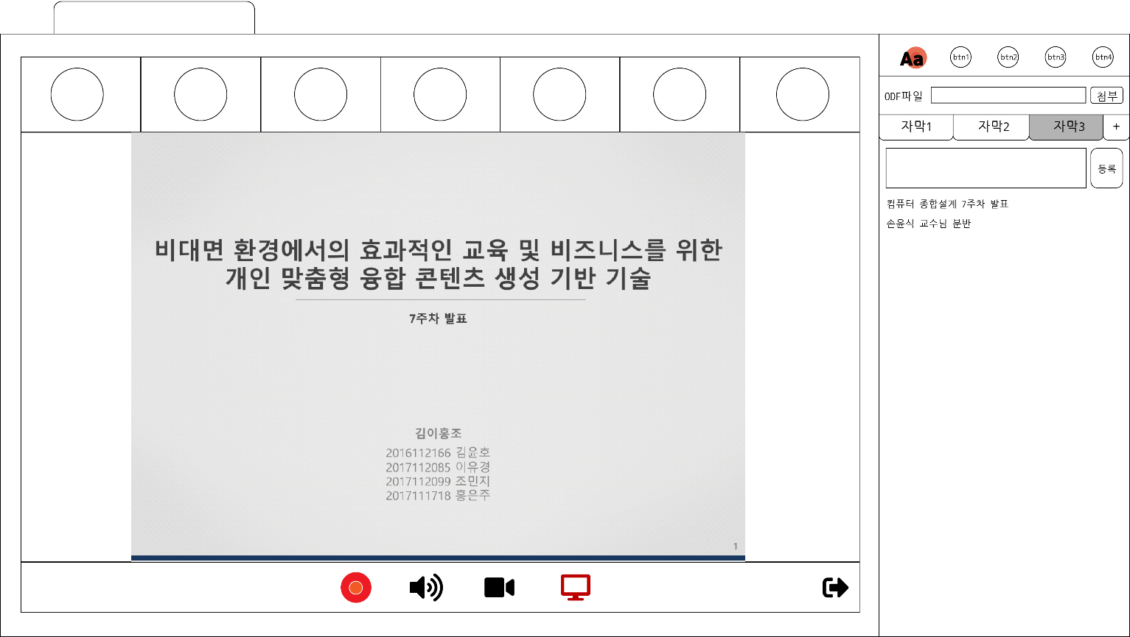
2. 진행 상황 보고
자막 종류 세분화
- 사용자 생성 자막
동영상 재생 중 사용자 지정 자막 생성.
등록 자막은 첫 타이핑 시간을 시간 정보로 가짐.
생성 자막은 동영상의 시간 정보를 함께 저장.
(실시간 영상은 녹화 후부터 타임라인 생성)
Notes:
사용자가 동영상에 대해 원하는 위치에 원하는 자막을 생성할 수 있는 자막 제작 툴을 제공한다. 생성되는 자막은 동영상의 시간 정보를 함께 가져오기 때문에 동영상 내 사용자가 원하는 부분과 연계된다.
사용자가 생성한 자막은 사용자의 로컬 저장소에 저장된다.
사용자가 수정을 원할 시에 저장된 자막을 프로그램으로 불러와서 수정할 수 있다.

Slide 7
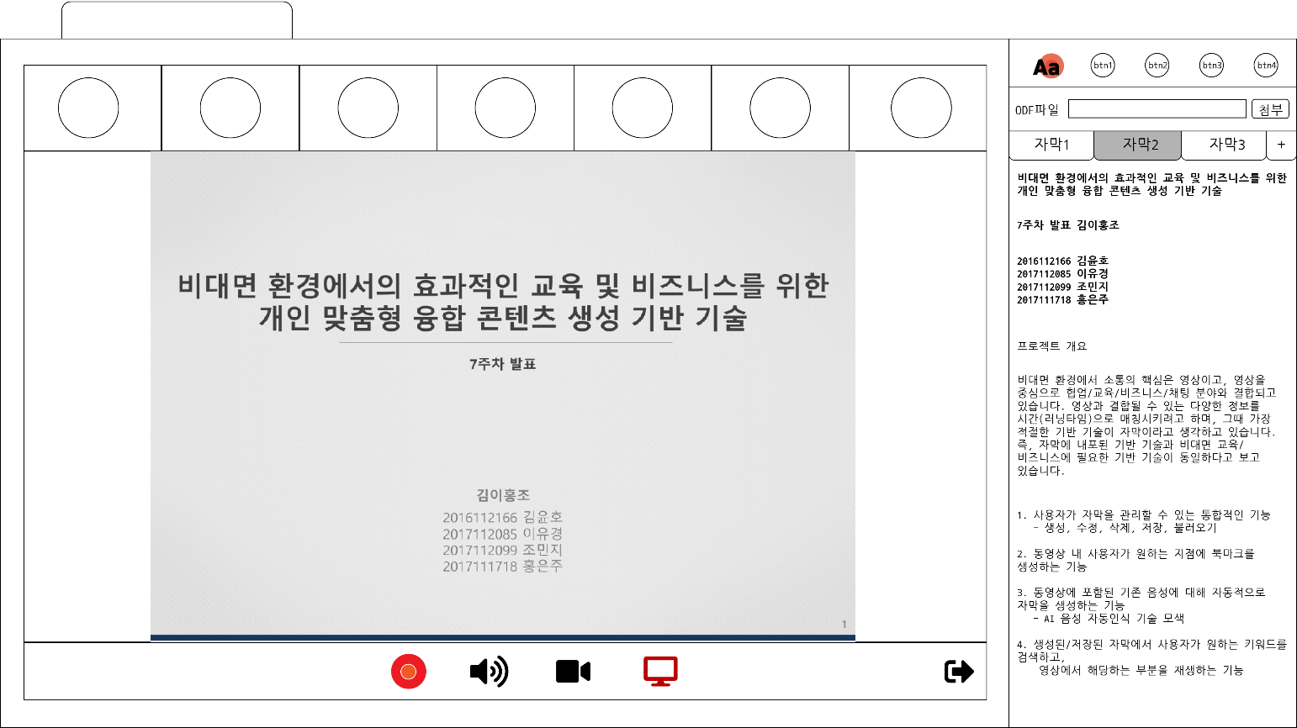
2. 진행 상황 보고
자막 종류 세분화
- ODF 파일
ODF 파일을 불러와
자막 데이터로 출력
원하는 지점과 매칭 시키면
출력 자료의 타임라인이
저장 되어 지간 정보를 가진
자막으로 활용.
(실시간 영상은 녹화 후부터 타임라인 생성)
Notes:
미리 ODF파일로 준비한 사전 자료를 불러와 실시간 영상 혹은 녹화 영상과 함께 출력할 수 있다. 녹화되고 있는 실시간 영상을 통해서 원하는 지점에 매칭 시키면 출력 자료의 타임라인이 저장되어 후에 시간 정보를 가진 자막으로 활용된다. 로컬 저장소에 저장할 수 있다.

Slide 8
감사합니다

